Slide 1
4. Session&Cookie

Slide 2
목적
세션과 쿠키 모두 데이터를 유지하기 위해서 사용된다.

Slide 3
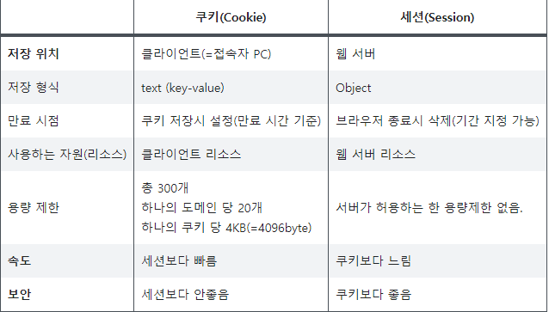
차이점
<https://velog.io/@fortice/Spring-세션-인터셉터-쿠키>

Slide 4




세션 생성 과정
WAS, Web Application Server
Web Server
Web/Servlet Container
Request
HTTP
Servlet
(Controller)
Client (Web Browser)
Response
HTML+CSS+IMG
JSP
(View)
Java Beans
(Model)
DB
Tomcat Server

Slide 5
세션 생성 과정
WAS, Web Application Server
Web Server
Web/Servlet Container
클라이언트로 부터의 최초 요청
Request
HTTP
Servlet
(Controller)
Client (Web Browser)
Response
HTML+CSS+IMG
JSP
(View)
Java Beans
(Model)
DB
Tomcat Server

Slide 6
세션 생성 과정
WAS, Web Application Server
Web Server
Web/Servlet Container
클라이언트로 부터의 최초 요청
!
Servlet Container 에서 HTTP Request Header를 확인
(Session ID 존재 유무)
Request
HTTP
Servlet
(Controller)
Client (Web Browser)
Response
HTML+CSS+IMG
JSP
(View)
Java Beans
(Model)
DB
Tomcat Server

Slide 7
세션 생성 과정
WAS, Web Application Server
Web Server
Web/Servlet Container
클라이언트로 부터의 최초 요청
!
Servlet Container 에서 HTTP Request Header를 확인
(Session ID 존재 유무)
Request
HTTP
Servlet
(Controller)
Client (Web Browser)
Response
HTML+CSS+IMG
JSP
(View)
Java Beans
(Model)
DB
(없음) Session 객체를 생성하여 HTTP Response 에 Session ID를 담아 보낸다.
Tomcat Server
* 생성된 Session 객체는 Servlet Container에서 관리

Slide 8
세션 생성 과정
WAS, Web Application Server
Web Server
Web/Servlet Container
클라이언트로 부터의 최초 요청
!
Servlet Container 에서 HTTP Request Header를 확인
(Session ID 존재 유무)
Request
HTTP
Servlet
(Controller)
Client (Web Browser)
Response
HTML+CSS+IMG
JSP
(View)
Java Beans
(Model)
DB
브라우저의 세션 쿠키에 Session ID를 저장한다. (KEY: JSESSIONID)
(없음) Session 객체를 생성하여 HTTP Response 에 Session ID를 담아 보낸다.
Tomcat Server
* 생성된 Session 객체는 Servlet Container에서 관리

Slide 9
세션 생성 과정
WAS, Web Application Server
세션 쿠키에 저장된 Session ID를
HTTP Request에 담아 보낸다.
Web Server
Web/Servlet Container
Servlet Container 에서 HTTP Request Header를 확인
(Session ID 존재 유무)
Request
HTTP
Servlet
(Controller)
Client (Web Browser)
Response
HTML+CSS+IMG
JSP
(View)
Java Beans
(Model)
DB
(있음) HttpSession 객체를 통해 세션을 활용한다.
(클라이언트 구분, 사용자 데이터 저장 등)
(없음) Session 객체를 생성하여 HTTP Response 에 Session ID를 담아 보낸다.
Tomcat Server
* Servlet Container는 Session ID와 일치하는 Session 객체를 찾는다.
* 생성된 Session 객체는 Servlet Container에서 관리

Slide 10
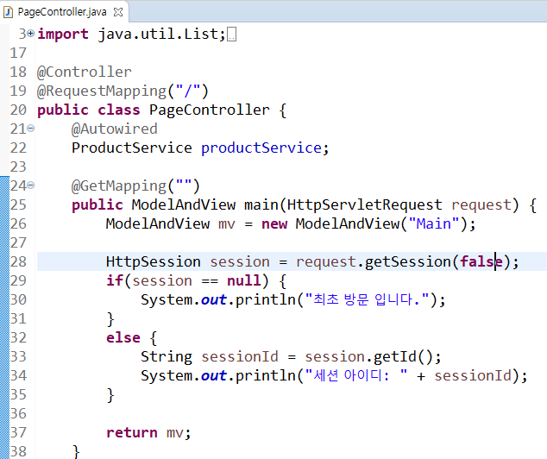
세션 사용하기
1. 메소드에서 HttpServletRequest 사용
true: HttpSession 객체가 없다면 생성해서 반환
false: HttpSession 객체가 없다면 null 을 반환
* 이 메서드의 특징을 활용해 세션 객체의 생성 과정를 테스트해본다.

Slide 11
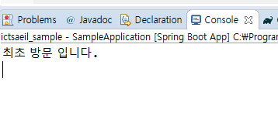
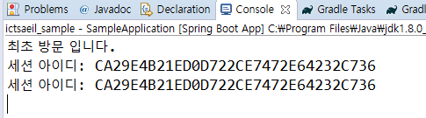
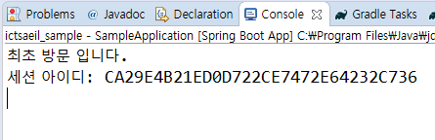
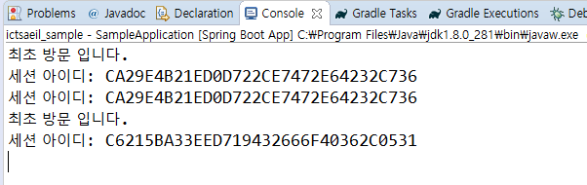
세션 사용하기
1. 메소드에서 HttpServletRequest 사용
1 번째 접속
3번째 접속
2 번째 접속
다른 브라우저에서 접속

Slide 12
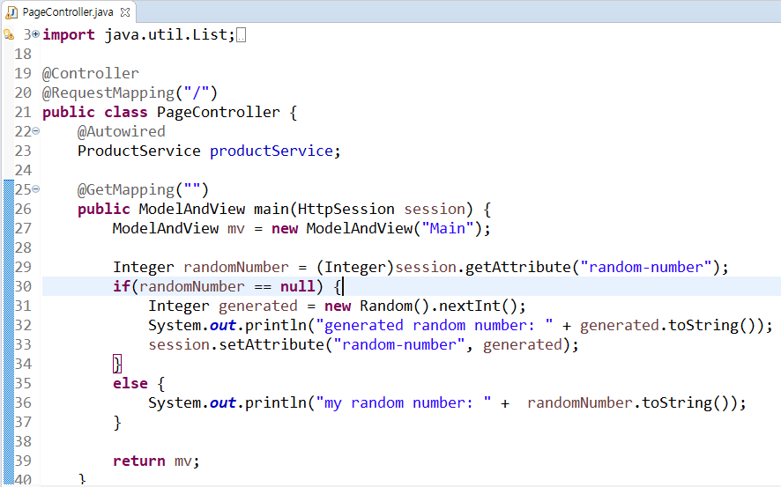
세션 사용하기
2. 메소드에서 HttpSession 사용
* 세션 객체에 데이터를 저장하고 유지되는지 테스트해본다.

Slide 13
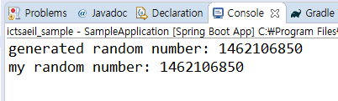
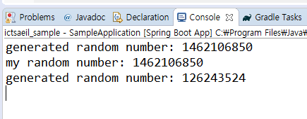
세션 사용하기
2. 메소드에서 HttpSession 사용
다른 브라우저 접속!

Slide 14
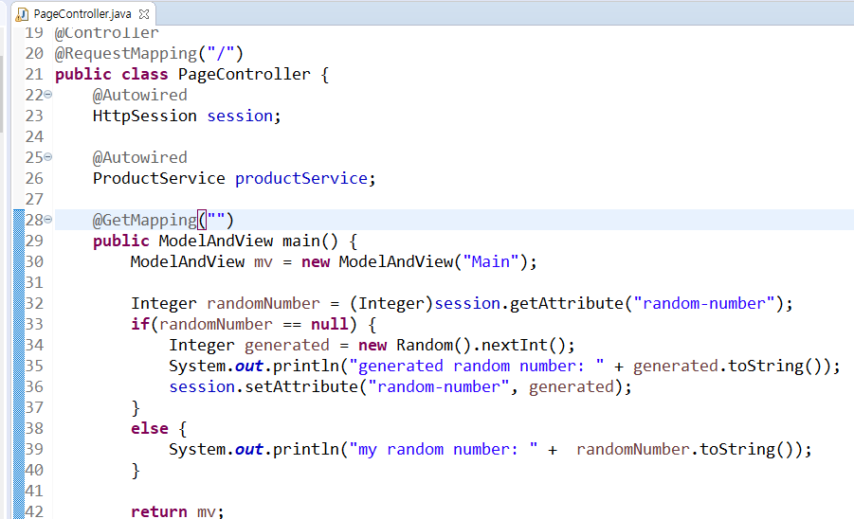
세션 사용하기
3. @Autowired 사용

Slide 15
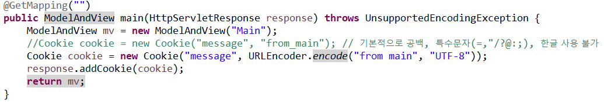
쿠키 사용하기
1. 쿠키 저장하기
참고) 쿠키는 key-value와 함께 만료기간, 도메인, 경로 등을 설정할 수 있다.
* 쿠키는 클라이언트(브라우저)에서 저장하기 때문에 HTTP Response에 설정한 쿠키를 담아 보낸다.

Slide 16
쿠키 사용하기
1. 쿠키 저장하기
WAS, Web Application Server
Web Server
Web/Servlet Container
Request
HTTP
Servlet
(Controller)
HTTP Response Header에 쿠키를 확인하고 저장한다.
(key: message, value: from main)
Client (Web Browser)
Response
HTML+CSS+IMG
쿠키 설정 후 HTTP Response Header에 담아 보낸다.
(key: message, value: from main)
JSP
(View)
Java Beans
(Model)
DB
Tomcat Server

Slide 17
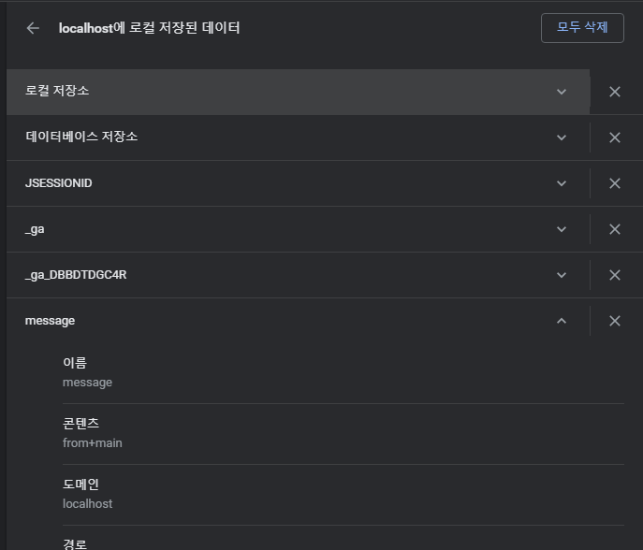
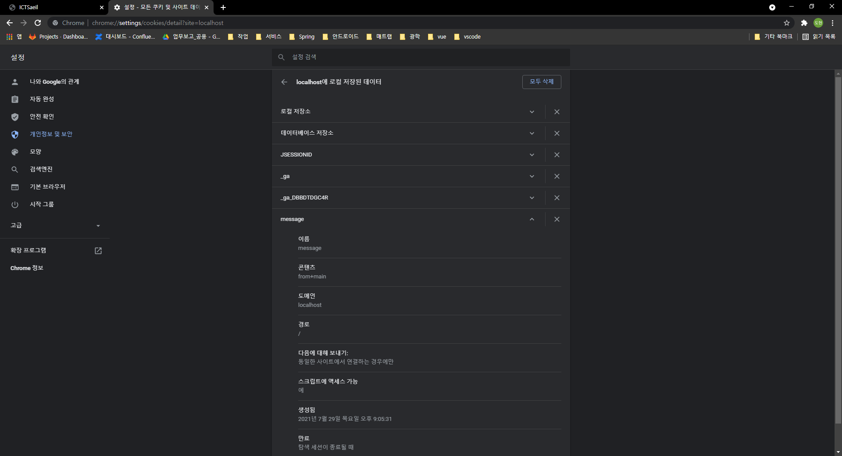
쿠키 사용하기
1. 쿠키 저장하기
Chrome 브라우저에서 저장된 쿠키를 확인할 수 있다.

Slide 18
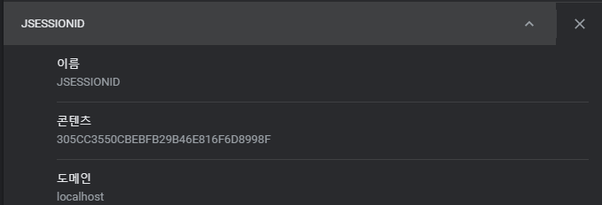
쿠키 사용하기
1. 쿠키 저장하기
앞서 봤던 Session ID를 저장한 쿠키도 확인할 수 있다.

Slide 19
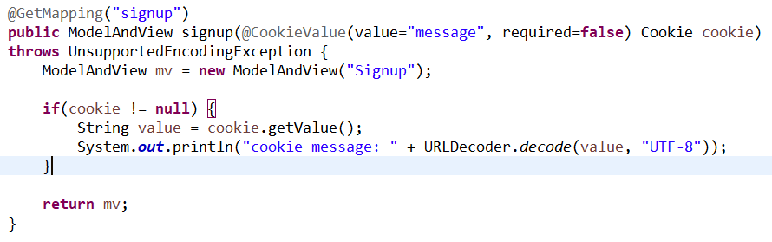
쿠키 사용하기
2. 쿠키 가져오기
Cookie key
필수 여부
* Servlet 측에서 특정 요청 시 필요한 쿠키 명시한다. ("이 요청은 쿠키가 필요하니 함께 보내라")
Required 가 false로 필수가 아닌데 클라이언트 쪽에 저장되어있는 쿠키가 없는 경우 cookie 값은 null이 들어온다.
반대로 필수인 경우(true) 클라이언트 쪽에 저장되어 있는 쿠키가 없다면 요청 자체가 실패하게 된다.

Slide 20
쿠키 사용하기
2. 쿠키 가져오기
WAS, Web Application Server
요청 시 key가 message인 쿠키를 요구한다.
Web Server
Web/Servlet Container
Request
HTTP
Servlet
(Controller)
Client (Web Browser)
Response
HTML+CSS+IMG
저장된 쿠키 중 key가 message인 쿠키를 찾는다.
존재하는 경우 HTTP Request에 함께 보낸다.
JSP
(View)
Java Beans
(Model)
DB
Tomcat Server

